Slide 1
相似题型
题目说明
第十一届国赛B组 试题 F: 皮亚诺曲线距离
时间限制: 1.0s 内存限制: 256.0MB 本题总分：15 分
皮亚诺曲线是一条平面内的曲线。 右图给出了皮亚诺曲线的 1 阶情形，它是从左下角出发，经过一个 3 × 3 的 方格中的每一个格子，最终到达右上角的一条曲线。
下图给出了皮亚诺曲线的2 阶情形，它是经过一个3²×3²的方格中的每一个格子的一条曲线。它是将1阶曲线的每个方格由1 阶曲线替换而成。
皮亚诺曲线总是从左下角开始出发，最终到达右上角。
我们将这些格子放到坐标系中，对于k 阶皮亚诺曲线，左下角的坐标是(0; 0)，右上角坐标是(3^{k}-1,3^{k}-1)，右下角坐标是(3^{k}-1,0)，左上角坐标是(0,3^{k}-1)。
给定k阶皮亚诺曲线上的两个点的坐标，请问这两个点之间，如果沿着皮亚诺曲线走，距离是到少？
第十一届国赛A组 试题 D: 咫尺天涯
本题总分：15 分
请求出对于 12 阶皮亚诺曲线，距离和是多少。
提示：答案不超过 10¹⁸。
①已知距离求坐标
②已知坐标求距离
F-Philosopher‘s Walk_2021年度训练联盟热身训练赛第四场 (nowcoder.com)

Slide 2
寻找图形规律
第十一届国赛B组 试题 F: 皮亚诺曲线距离
时间限制: 1.0s 内存限制: 256.0MB 本题总分：15 分

Slide 3
寻找图形规律
第十一届国赛B组 试题 F: 皮亚诺曲线距离
时间限制: 1.0s 内存限制: 256.0MB 本题总分：15 分

Slide 4
寻找图形规律
第十一届国赛B组 试题 F: 皮亚诺曲线距离
时间限制: 1.0s 内存限制: 256.0MB 本题总分：15 分

Slide 5
发现线路走向
第十一届国赛B组 试题 F: 皮亚诺曲线距离
时间限制: 1.0s 内存限制: 256.0MB 本题总分：15 分
1
6
7
9
4
3
2
5
8
8
5
2
3
4
9
7
6
1
3
4
9
7
6
1
2
5
8
8
5
2
1
6
7
9
4
3

Slide 6
发现线路走向
第十一届国赛B组 试题 F: 皮亚诺曲线距离
时间限制: 1.0s 内存限制: 256.0MB 本题总分：15 分

Slide 7
发现线路走向
第十一届国赛B组 试题 F: 皮亚诺曲线距离
时间限制: 1.0s 内存限制: 256.0MB 本题总分：15 分
3
4
9
2
5
8
1
6
7

Slide 8
坐标化
第十一届国赛B组 试题 F: 皮亚诺曲线距离
时间限制: 1.0s 内存限制: 256.0MB 本题总分：15 分
0,0

Slide 9
坐标化
第十一届国赛B组 试题 F: 皮亚诺曲线距离
时间限制: 1.0s 内存限制: 256.0MB 本题总分：15 分
K
K=K-i*i
?
1
0,0

Slide 10
坐标化-递归
第十一届国赛B组 试题 F: 皮亚诺曲线距离
时间限制: 1.0s 内存限制: 256.0MB 本题总分：15 分
0,0
x,x

Slide 11
坐标化-递归
第十一届国赛B组 试题 F: 皮亚诺曲线距离
时间限制: 1.0s 内存限制: 256.0MB 本题总分：15 分
?
1
0,0

Slide 12
递归图形之间的联系
第十一届国赛B组 试题 F: 皮亚诺曲线距离
时间限制: 1.0s 内存限制: 256.0MB 本题总分：15 分
5
1
6
7
9
4
3
2
5
8
8
5
2
3
4
9
7
6
1
3
4
9
7
6
1
2
5
8
8
5
2
1
6
7
9
4
3

Slide 13
递归图形之间的联系
第十一届国赛B组 试题 F: 皮亚诺曲线距离
时间限制: 1.0s 内存限制: 256.0MB 本题总分：15 分
1
6
7
9
4
3
2
5
8
8
5
2
3
4
9
7
6
1
1
2
3
4
3
4
9
7
6
1
2
5
8
8
5
2
1
6
7
9
4
3
1
2
3
4

Slide 14
坐标和步数的关系
第十一届国赛B组 试题 F: 皮亚诺曲线距离
时间限制: 1.0s 内存限制: 256.0MB 本题总分：15 分
+3,+3
K
+2,+3
1
6
7
9
4
3
+1,+3
2
5
8
8
5
2
+1,+2
3
4
9
7
6
1
+1,+1
3
4
9
7
6
1
x,x
+2,+2
2
5
8
8
5
2
1
6
7
9
4
3
+2,+1
+3,+1
+3,+2
①已知距离求坐标

Slide 15
坐标和步数的关系
第十一届国赛B组 试题 F: 皮亚诺曲线距离
时间限制: 1.0s 内存限制: 256.0MB 本题总分：15 分
x/pow(3,K-1)
3
y/pow(3,K-1)
x=11,y=15
x/pow(3,3-1)=1
y/pow(3,3-1)=1
x,y
2
K
x%pow(3,K-1)
y%pow(3,K-1)
1
x%pow(3,3-1)=2
y%pow(3,3-1)=6
1
1
K-1
2
3

Slide 16
坐标和步数的关系
第十一届国赛B组 试题 F: 皮亚诺曲线距离
时间限制: 1.0s 内存限制: 256.0MB 本题总分：15 分
3,3
len
1
6
7
9
4
3
x/pow(3,K-1)
2
5
8
8
5
2
y/pow(3,K-1)
3
4
9
7
6
1
x%pow(3,K-1)
3
4
9
7
6
1
y%pow(3,K-1)
2
5
8
8
5
2
1
6
7
9
4
3
②已知坐标求距离

Slide 17
第十一届国赛B组 试题 F: 皮亚诺曲线距离
时间限制: 1.0s 内存限制: 256.0MB 本题总分：15 分
#include<iostream>
#include<cmath>
using namespace std;
int n,k,x,y;
void add(int a,int b,int sss){
if(a==1){
switch(sss){
case 0:
switch(b){
case 1:x+=1;y+=1;break;
case 2:x+=1;y+=2;break;
case 3:x+=2;y+=2;break;
case 4:x+=2;y+=1;break;
}
break;
case 1:
switch(b){
case 1:x+=1;y+=1;break;
case 2:x+=2;y+=1;break;
case 3:x+=2;y+=2;break;
case 4:x+=1;y+=2;break;
}
break;
case 2:
switch(b){
case 1:x+=2;y+=2;break;
case 2:x+=1;y+=2;break;
case 3:x+=1;y+=1;break;
case 4:x+=2;y+=1;break;
}
break;
case 3:
switch(b){
case 1:x+=2;y+=2;break;
case 2:x+=2;y+=1;break;
case 3:x+=1;y+=1;break;
case 4:x+=1;y+=2;break;
}
break;
}
return;
}
int one=pow(2,2*a-2),ss=0;
while(b-one>0) b-=one,ss++;
switch(sss){
case 0:
switch(ss){
case 0:add(a-1,b,1);break;
case 1:y+=pow(2,a-1);add(a-1,b,0);break;
case 2:x+=pow(2,a-1);y+=pow(2,a-1);add(a-1,b,0);break;
case 3:x+=pow(2,a-1);add(a-1,b,2);break;
}
break;
case 1:
switch(ss){
case 0:add(a-1,b,0);break;
case 1:x+=pow(2,a-1);add(a-1,b,1);break;
case 2:x+=pow(2,a-1);y+=pow(2,a-1);add(a-1,b,1);break;
case 3:y+=pow(2,a-1);add(a-1,b,3);break;
}
break;
case 2:
switch(ss){
case 0:x+=pow(2,a-1);y+=pow(2,a-1);add(a-1,b,3);break;
case 1:y+=pow(2,a-1);add(a-1,b,2);break;
case 2:add(a-1,b,2);break;
case 3:x+=pow(2,a-1);add(a-1,b,0);break;
}
break;
case 3:
switch(ss){
case 0:x+=pow(2,a-1);y+=pow(2,a-1);add(a-1,b,2);break;
case 1:x+=pow(2,a-1);add(a-1,b,3);break;
case 2:add(a-1,b,3);break;
case 3:y+=pow(2,a-1);add(a-1,b,1);break;
}
break;
}
}
int main(void){
cin>>n>>k;
int i=0;
while(n/=2) i++;
x=y=0;
add(i,k,0);
cout<<x<<' '<<y;
return 0;
}

Slide 18
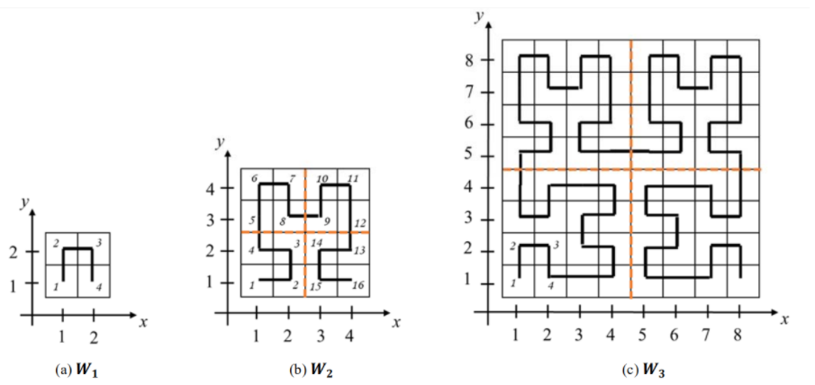
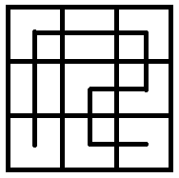

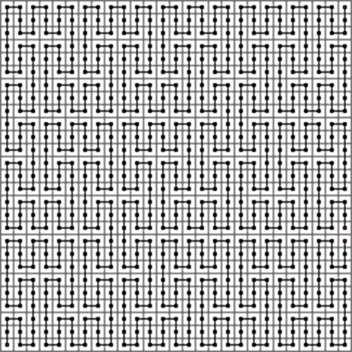
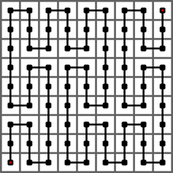
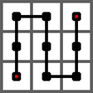
概念理解
第十一届国赛B组 试题 F: 皮亚诺曲线距离
时间限制: 1.0s 内存限制: 256.0MB 本题总分：15 分
1890年，意大利数学家皮亚诺（Peano G）发明能填满一个正方形的曲线，叫做皮亚诺曲线。后来，由希尔伯特作出了这条曲线，又名希尔伯特曲线。

Slide 19
扩充规律图形
第十一届国赛B组 试题 F: 皮亚诺曲线距离
时间限制: 1.0s 内存限制: 256.0MB 本题总分：15 分
1
2
3
4
5
6
7
8
9

Slide 20
扩充规律图形-
发现命题套路
第十一届国赛B组 试题 F: 皮亚诺曲线距离
时间限制: 1.0s 内存限制: 256.0MB 本题总分：15 分
1
3
2
6
5
6
7
4
9

Slide 21
扩充规律图形-
发现命题套路-
通过随机排列可获得不同走向
第十一届国赛B组 试题 F: 皮亚诺曲线距离
时间限制: 1.0s 内存限制: 256.0MB 本题总分：15 分
1
3
2
8
6
7
5
4
9

Slide 22
扩充规律图形-
发现命题套路-
通过随机排列可获得不同走向-进而同题型的不同题目
第十一届国赛B组 试题 F: 皮亚诺曲线距离
时间限制: 1.0s 内存限制: 256.0MB 本题总分：15 分
1
3
2
8
6
7
5
4
9

Slide 23
扩充规律图形-
发现命题套路-
通过随机排列可获得不同走向-进而同题型的不同题目-除了走向还可以改变形状
第十一届国赛B组 试题 F: 皮亚诺曲线距离
时间限制: 1.0s 内存限制: 256.0MB 本题总分：15 分
1
2
3
4

Slide 24
扩充规律图形-
发现命题套路-
通过随机排列可获得不同走向-进而同题型的不同题目-除了走向还可以改变形状
第十一届国赛B组 试题 F: 皮亚诺曲线距离
时间限制: 1.0s 内存限制: 256.0MB 本题总分：15 分
1
3
2
4

Slide 25
其他样例
第十一届国赛B组 试题 F: 皮亚诺曲线距离
时间限制: 1.0s 内存限制: 256.0MB 本题总分：15 分
[蓝桥杯][基础练习VIP]回形取数 - C语言网 (dotcpp.com)

Slide 26
第十一届国赛B组 试题 F: 皮亚诺曲线距离
时间限制: 1.0s 内存限制: 256.0MB 本题总分：15 分

Slide 27
第十一届国赛B组 试题 F: 皮亚诺曲线距离
时间限制: 1.0s 内存限制: 256.0MB 本题总分：15 分
End

